Slide 1
Nedre Romerike Legevakt
Erfaring med legevaktsbil
Tonje Lorem - avdelingsleder

Slide 2
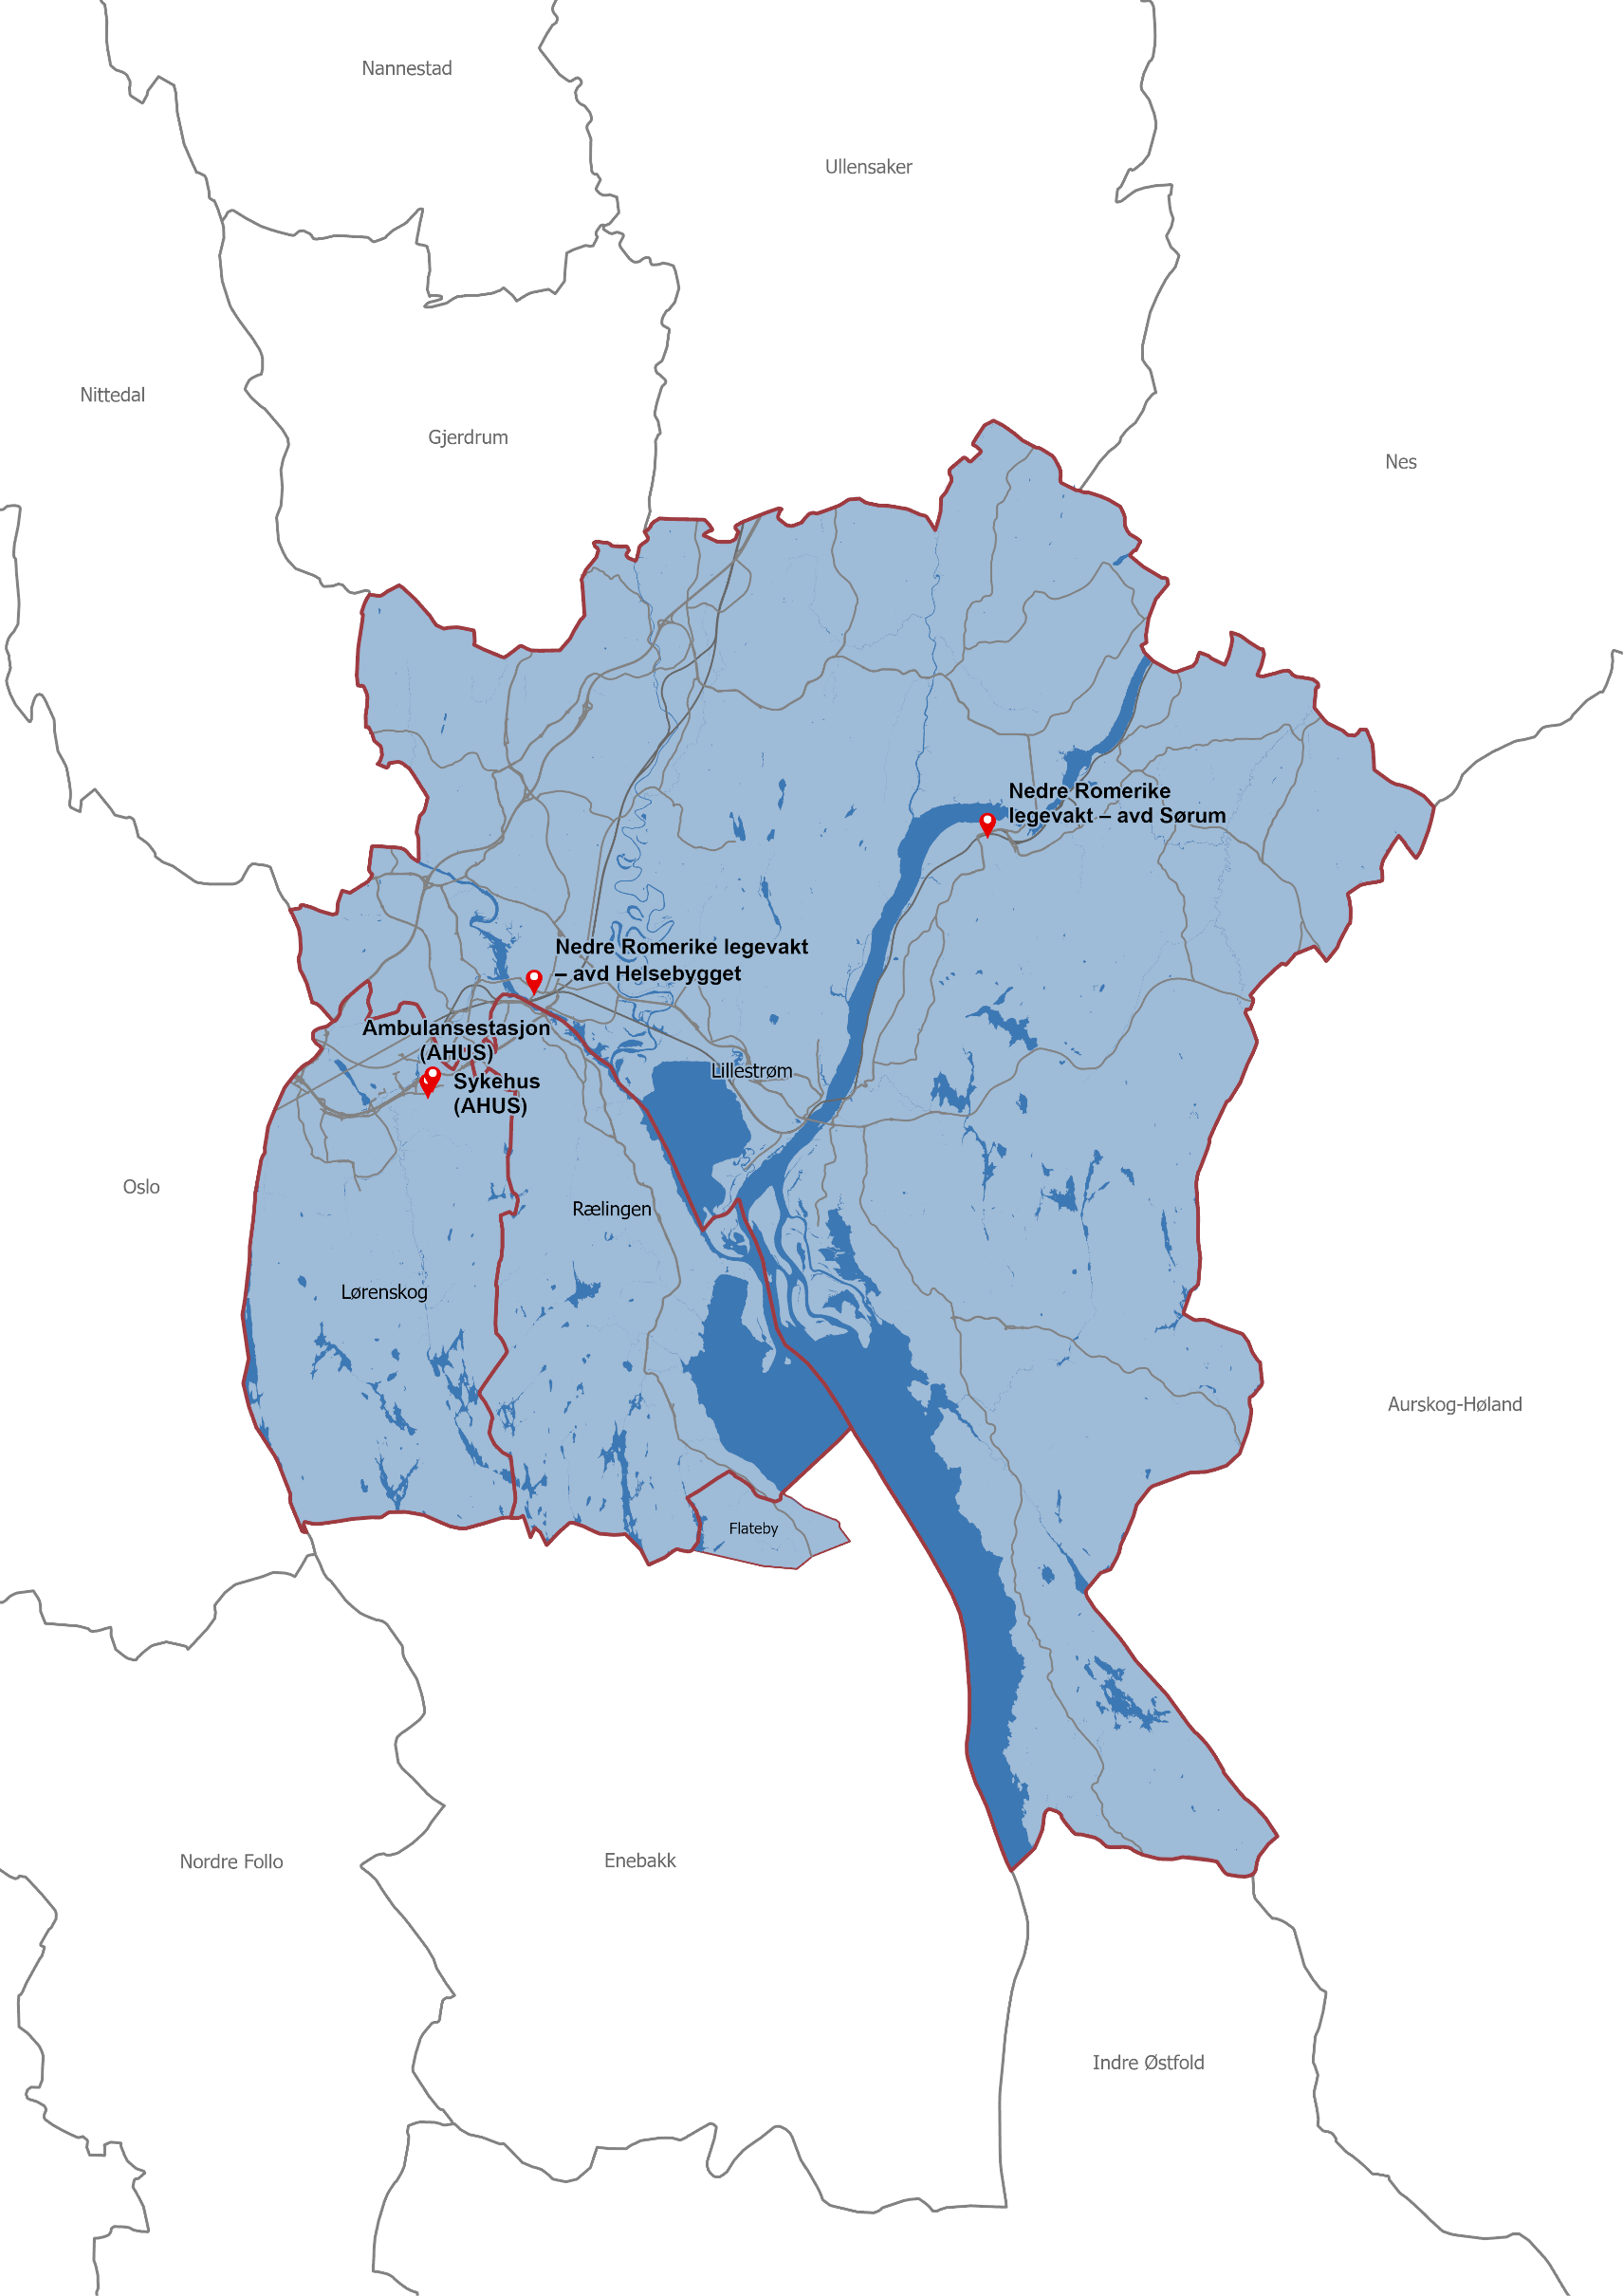
Legevaktsdistriktet
Populasjon ca 160.000
Lillestrøm
Lørenskog
Rælingen
Enebakk (Flateby)

Slide 3
Organisering
Oppstart 1. februar 2017
I drift hele døgnet
2 dag/kveld
1 natt
Bemanning:
Lege:
Fast ansatt i 20-100% stilling
Spesialist i allmennmedisin eller ALIS
Sykepleier: Lang erfaring fra legevakt

Slide 4
Organisering
Ansatte kurses i:
Akuttmedisin
Nødnett – håndholdt radio
Volds og overgrepshåndtering
PLIVO
Masseskadetriage
Helsetjenestens organisering på skadested
Prøvetaking og analyse

Slide 5
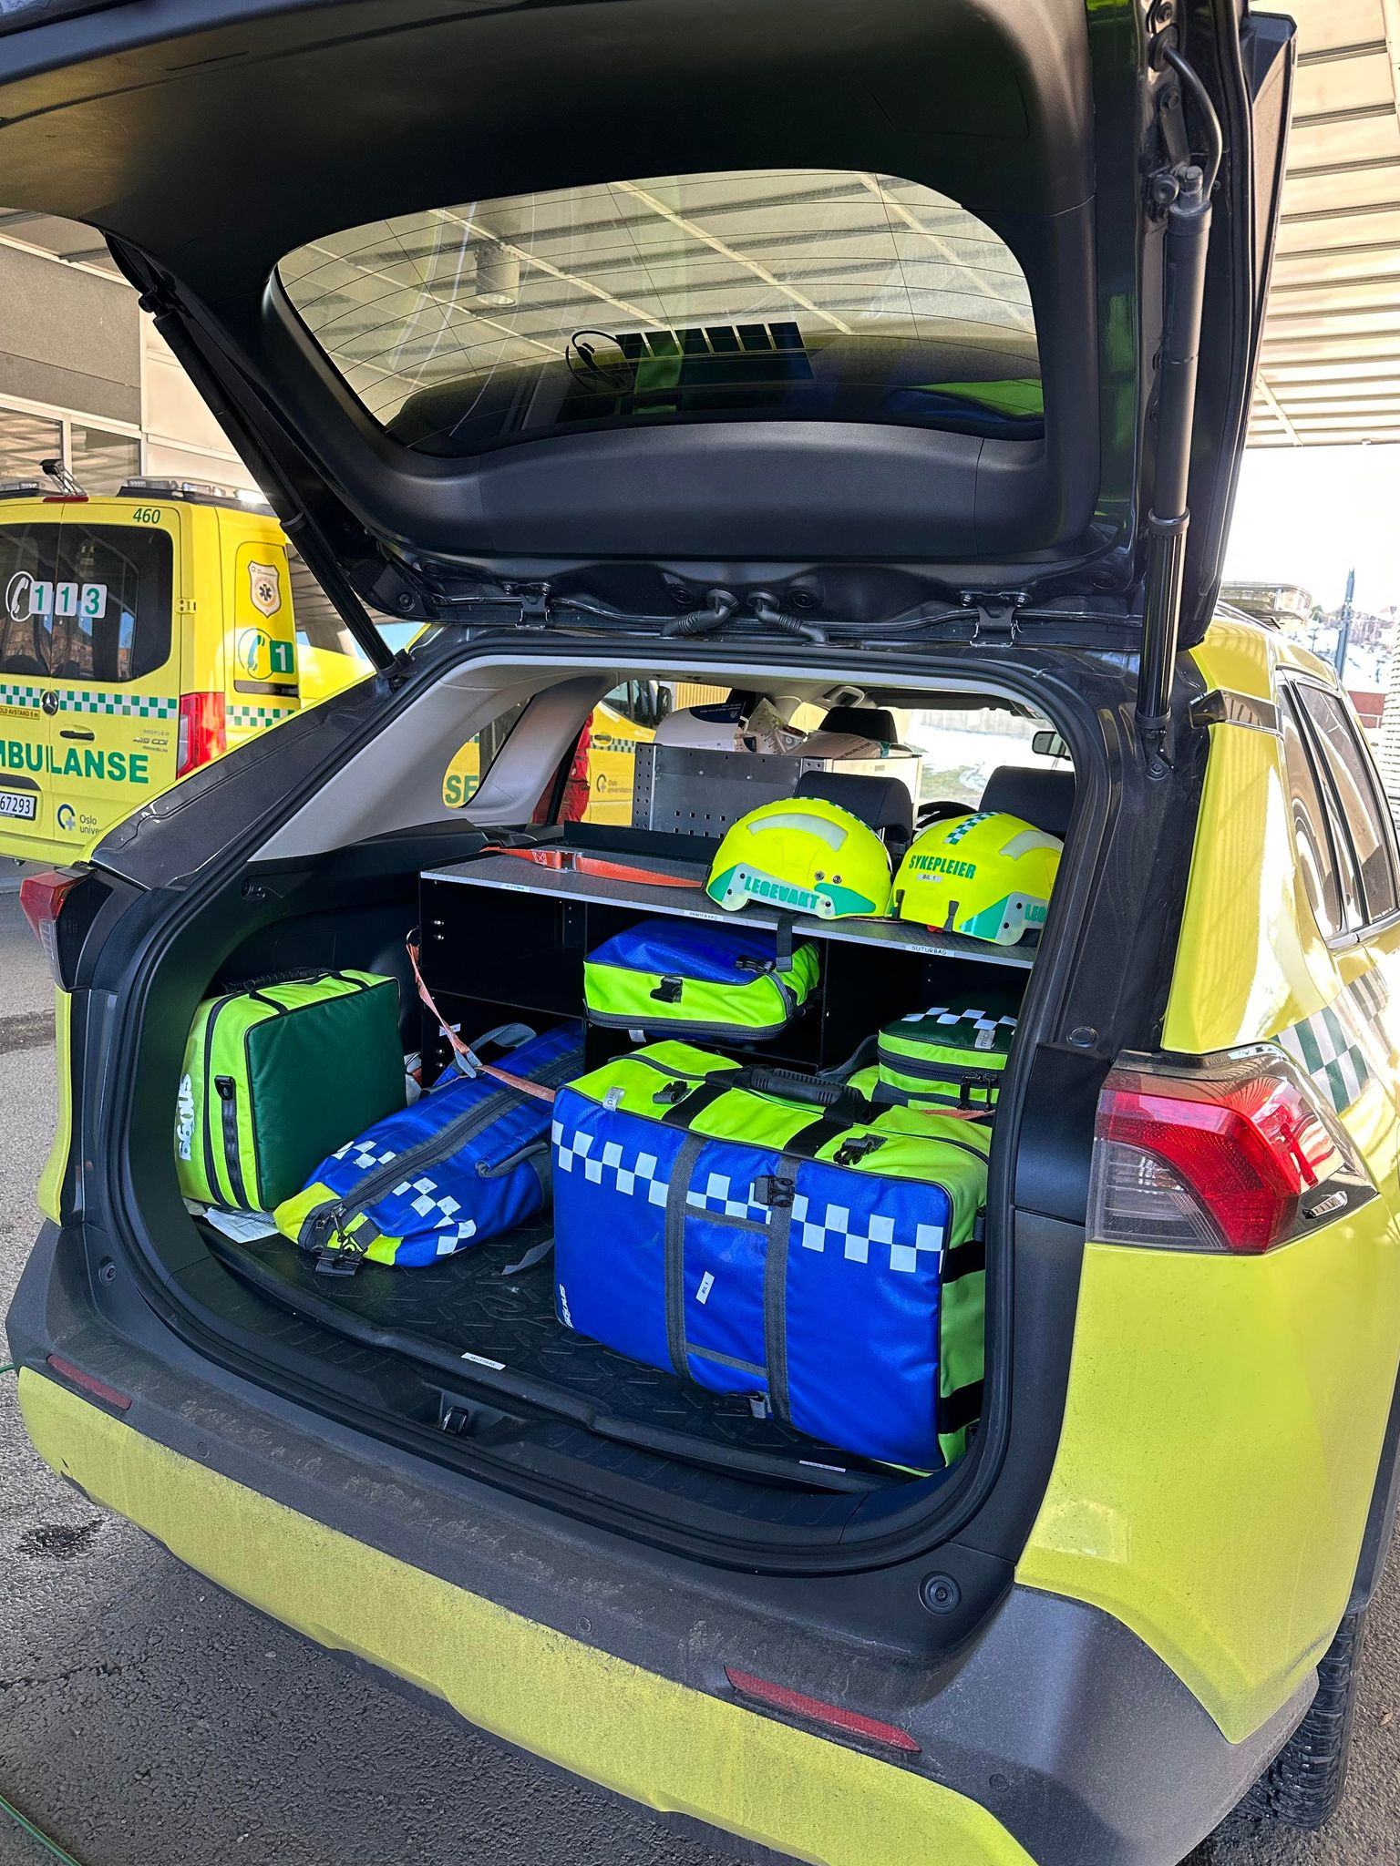
Utstyr
PC med EPJ og nettilgang
Legekoffert med et utvalg akuttmedisiner og antibiotika
Infusjon
Blodprøvetaking med analyse: CRP, Gluc, Hb, DDIM, arteriell blodgass, venøs blodgass, elektrolytter, Hct, Kreatinin
EKG 12-avleder
Ultralyd
Overvåkningsmonitor
Temperaturmåling
Oksygen
Hjertestarter
Kateterisering
Suturering

Slide 6
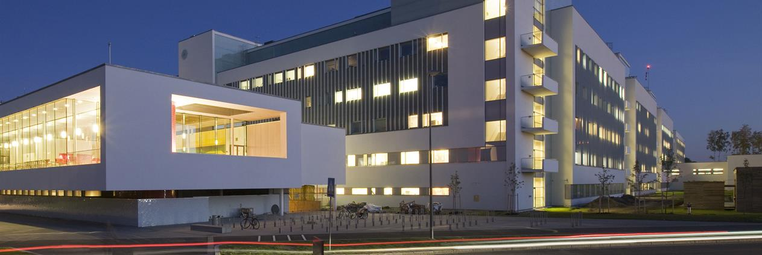
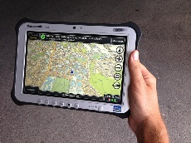
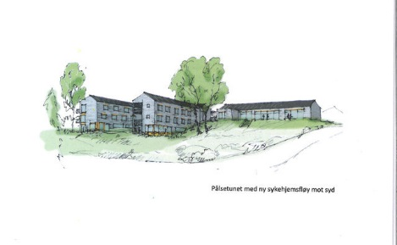
Samhandling

Slide 7
Oppdrag
Kateterisering
Vurdering av skader etter fall
Suturering i hjemmet
Respirasjonsbehandling
Vurdering av falltendens
Vurdering infeksjoner/sepsis
Vurdering nedsatt bevissthet
Psykiatrivurdering i hjemmet
Vurderinger i arresten
Kramper
Syning av mors
Knivstikking
Brann
Fødsel
Væpnet aksjon/PLIVO
Hjertestans
Trafikkulykke
Smertelindring/mobilisering
Oppfølging av terminalpleie
Akutt forverring av kronisk sykdom

Slide 8
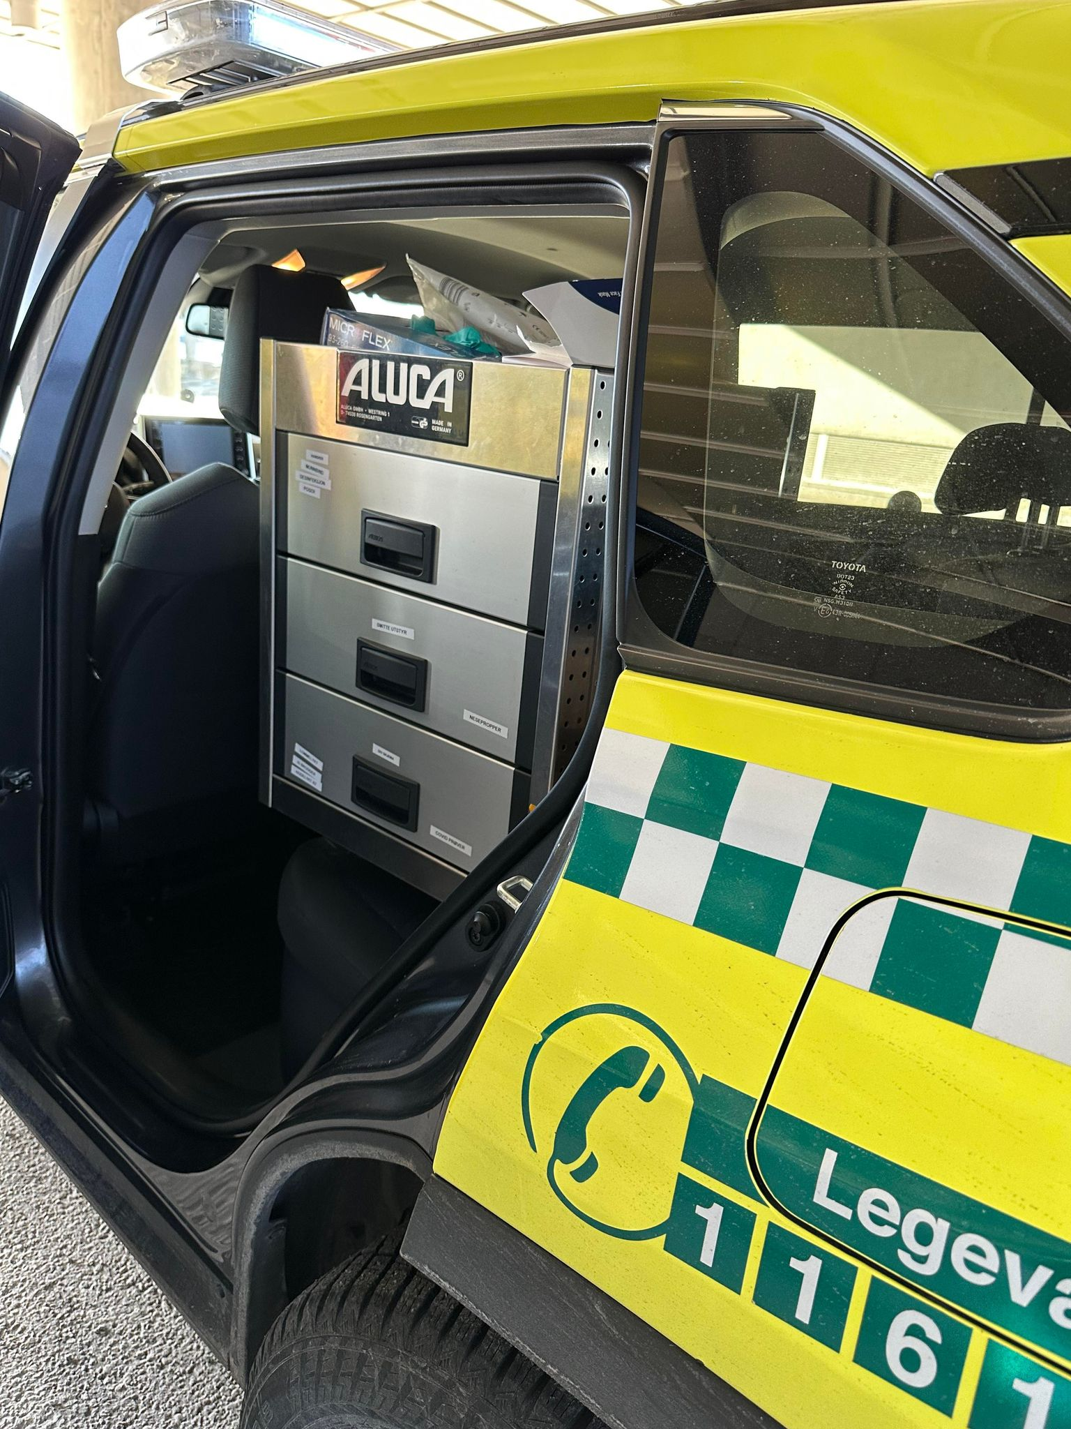
Oppdrag
Overkant av 4000 sykebesøk i året
16 % på institusjon
Resterende i hjemmet eller på skadested
25 % innleggelser
Gevinst:
Betydelig økning i antall sykebesøk
Færre innleggelser
Flere behandles i hjemmet
Avlaster legevaktstasjon

Slide 9
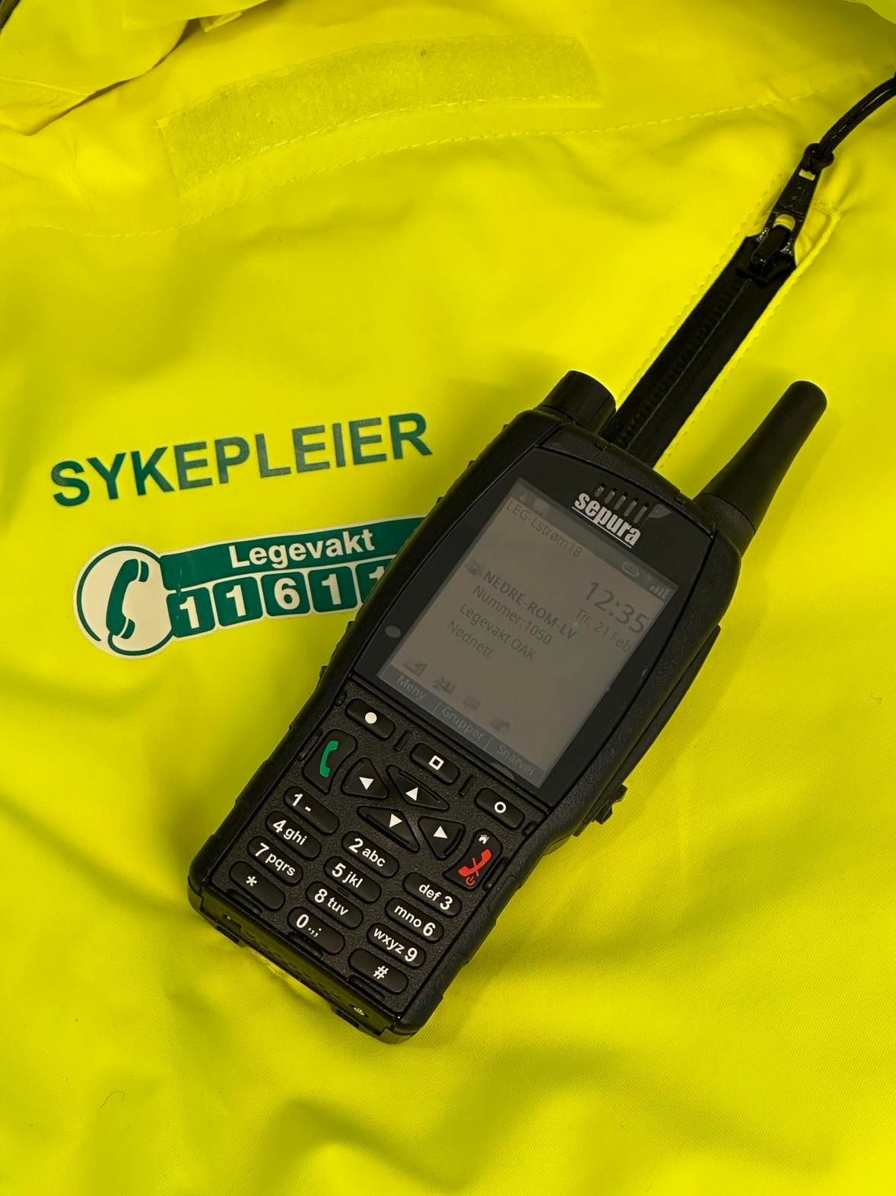
Erfaringer
Suksessfaktorer :
Fast erfarent personell
Tilstrekkelig utstyr for diagnostikk og behandling
Observasjonskompetanse i kommunene
Tett samarbeid med responssenter og hjemmetjeneste
Digital samhandling/velferdsteknologi
Samtrening med spesialisthelsetjenesten

Slide 10
Takk for oppmerksomheten

